Slide 1


GROUP
АУТСОРСИНГ ПЕРСОНАЛА
ПРОСТЫЕ И ЭФФЕКТИВНЫЕ РЕШЕНИЯ КАДРОВЫХ ВОПРОСОВ

Slide 2



О НАС
RM Group - один
из лидеров на рынке аутсорсинга и аутстаффинга персонала.
Более 14 лет мы обеспечиваем организации в разных сферах деятельности линейным персоналом. Мы предоставляем полный спектр услуг: от поиска кандидатов, до контроля качества работ исполнителями.

Slide 3










НАПРАВЛЕНИЯ
АУТСОРСИНГ БИЗНЕС-ПРОЦЕССОВ
Аутсорсинг доставки
товаров
Аутсорсинг персонала в сфере HoReCa
Аутсорсинг складского персонала
Аутсорсинг обслуживающего персонала
Аутсорсинг
ритейла
Аутсорсинг
fashion – индустрии
Аутсорсинг
клининговых услуг
Аутсорсинг
на производстве
Аутсорсинг
сельского хозяйства
Инвентаризация

Slide 4



увеличивается.
Санкт-Петербург
Москва
Рязань
Н. Новгород
Чебоксары
Казань
Екатеринбург
Ростов-на-Дону
Самара
Компания RM Group
имеет широкий географический охват, который постоянно увеличивается.
Челябинск
Волгоград
Краснодар
Новосибирск

Slide 5

НАШИ РЕШЕНИЯ
ЗАДАЧИ
РЕШЕНИЯ
Трудности с набором исполнителей
для сезонных и временных работ
Привлечение исполнителей в нужном количестве на определенный срок
Существенные затраты на поиск
и подбор исполнителей
Снижение административных расходов на поиск и подбор персонала
Затраты времени и сил на выполнение непрофильных/вспомогательных работ
Кадровый аудит и предоставление
исполнителей для решения профильных работ
Трудности с подбором кадров нужной квалификации
Комплексный подход к работе с каждым
претендентом, включая тестирование и аттестацию

Slide 6





РЕСУРС МЕНЕДЖМЕНТ
В ЦИФРАХ
16
59000+
лет успешной
работы
кандидатов
в базе
116
4000+
довольных
клиентов
исполнителей ежедневно на объектах
13
85
представительств
на территории РФ
городов обеспечены нашим персоналом

Slide 7




КЛЮЧЕВЫЕ СОСТАВЛЯЮЩИЕ
УСЛУГИ АУТСОРСИНГА
Программа
адаптации
включает:
Обучение персонала.
Программа адаптации
welcome-тренинг
Несём полную ответственность за предоставляемых исполнителей перед Заказчиком, поэтому подходим комплексно к работе с каждым претендентом:
памятка для нового сотрудника
01
Собеседование
05
Обучение и стажировка
первичный инструктаж на объекте
02
Тестирование
06
Контроль
качества
03
Проверка службой безопасности
Новый исполнитель
закрепляется за более опытным для наставничества.
04
Медицинский осмотр в аккредитованном центре

Slide 8

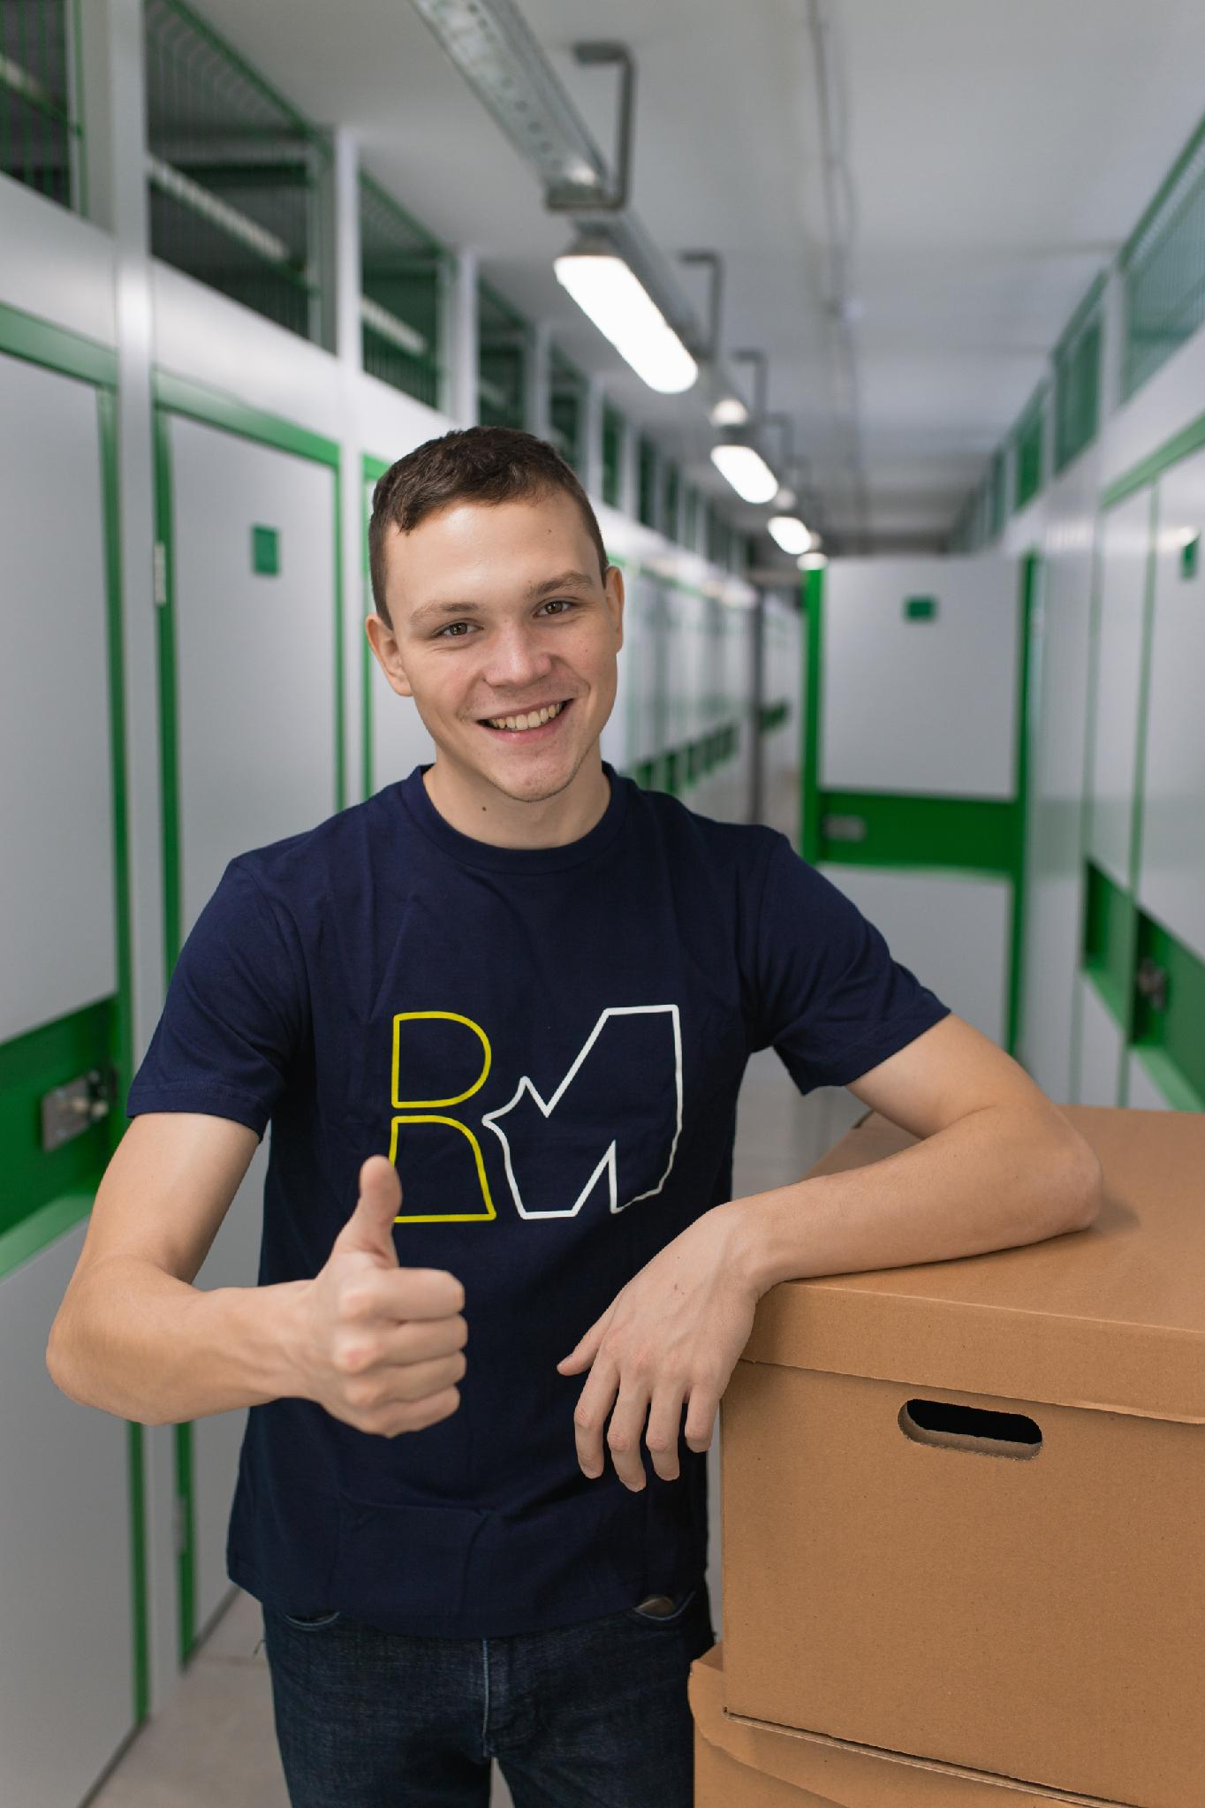

КЛЮЧЕВЫЕ СОСТАВЛЯЮЩИЕ
УСЛУГИ АУТСОРСИНГА
Слоган нашей компании:
ЛЮДИ - ЭТО ГЛАВНОЕ
Поэтому кроме материальной мотивации для нашего персонала, мы разработали систему нематериальной мотивации, направленную на поднятие командного духа и эффективности исполнителей.
01
АКЦИИ
02
КОРПОРАТИВНЫЕ МЕРОПРИЯТИЯ
Также для наших исполнителей
всегда работает горячая линия,
где каждый вопрос разбирается системно, а не точечно.
8 (800) 500-68-02
03
ТЕМАТИЧЕСКИЕ КОНКУРСЫ
Тематические конкурсы

Slide 9








КЛЮЧЕВЫЕ СОСТАВЛЯЮЩИЕ
УСЛУГИ АУТСОРСИНГА
Управление персоналом
"под ключ"
Гарантии
Обеспечение ротации исполнителей ниже среднеотраслевого уровня
Выполнение нормативов
Наличие резерва для предоставления срочных замен
Оценка качества по обратной связи
Материальная ответственность
Ответственность за результат
Соблюдение требований
охраны труда

Slide 10
КЛЮЧЕВЫЕ СОСТАВЛЯЮЩИЕ
УСЛУГИ ИНВЕНТАРИЗАЦИИ
Единые стандарты по всей географии проекта
Крупнейшие производственные, торговые и сервисные компании ежедневно пользуются нашими услугами. Постоянное обучение персонала и собственное ПО, которое непрерывно развивается.
200+
Клиентов сервиса
5000+
Инвентаризаций в год
15000+
Смен в год
1500+
Собственных ТСД

Slide 11
КЛЮЧЕВЫЕ СОСТАВЛЯЮЩИЕ
УСЛУГИ ИНВЕНТАРИЗАЦИИ - ТОЧНЫЙ ПРОСЧЁТ НА СОБСТВЕННОМ ПО
Инвентаризация ТМЦ розничных магазинов, складов и распределительных центров
АВТОМАТИЗАЦИЯ
Современные терминалы сбора данных Motorola / Zebra
Инвентаризация имущества и основных средств в офисах и на производствах
Собственный парк оборудования — более 1 500 единиц
ПО собственной разработки, постоянно обновляется
Штрих-кодирование, справочники и фотокаталоги для автоматизации
Точное соблюдение всех требований технического задания клиента
Переклейка ценников и учёт товарных запасов

Slide 12
ДЕЙСТВУЮЩИЕ ПРОЕКТЫ ИНВЕНТАРИЗАЦИИ
КЛЮЧЕВЫЕ ПАРТНЁРЫ · КЕЙСЫ
ПРОЕКТ
ПРОЕКТ
СРОК
СРОК
ОБЪЕКТЫ / ЕД. ПРОСЧЁТА В МЕСЯЦ
ОБЪЕКТЫ / ЕД. ПРОСЧЁТА В МЕСЯЦ
ГОРОДА
ГОРОДА
СЧЁТЧИКОВ В СМЕНУ
СЧЁТЧИКОВ В СМЕНУ
ФЕДЕРАЛЬНЫЙ РИТЕЙЛ A
ФЕДЕРАЛЬНЫЙ РИТЕЙЛ A
2018 — н.в.
2018 — н.в.
250+ магазинов · 1,9 млн ед.
250+ магазинов · 1,9 млн ед.
Москва, Санкт-Петербург
Москва, Санкт-Петербург
10–40
10–40
ФЕДЕРАЛЬНЫЙ РИТЕЙЛ B
ФЕДЕРАЛЬНЫЙ РИТЕЙЛ B
2018 — н.в.
2018 — н.в.
190+ магазинов · 3 млн ед.
190+ магазинов · 3 млн ед.
Москва, СПб, Новосибирск, Екатеринбург и др.
Москва, СПб, Новосибирск, Екатеринбург и др.
10–60
10–60
СЕТЬ C
СЕТЬ C
2020 — н.в.
2020 — н.в.
20+ магазинов · 2,5 млн ед.
20+ магазинов · 2,5 млн ед.
Все города присутствия
Все города присутствия
от 30
от 30
СКЛАДЫ И РЦ D
СКЛАДЫ И РЦ D
2020 — 2025
2020 — 2025
до 8 объектов · 3,5 млн ед.
до 8 объектов · 3,5 млн ед.
Москва, СПб, Новосибирск, Волгоград
Москва, СПб, Новосибирск, Волгоград
10–50
10–50
СЕТЬ E
СЕТЬ E
2017 — н.в.
2017 — н.в.
1 000+ объектов · 750 тыс. ед.
1 000+ объектов · 750 тыс. ед.
Москва, СПб, Екатеринбург, Казань и др.
Москва, СПб, Екатеринбург, Казань и др.
10–50
10–50
RM GROUP

Slide 13
СОБСТВЕННЫЕ IT-РЕШЕНИЯ ДЛЯ ЭФФЕКТИВНОГО СЕРВИСА
CRM-ПЛАТФОРМА ПОДБОРА
SFA-ПЛАТФОРМЫ
IMAGE RECOGNITION
Массовый подбор линейного персонала в едином окне.
Автоматизация полевых сотрудников и маршрутизация.
Распознавание выкладки и контроль на полке.
ИНТЕГРАЦИЯ С OSA
ЭЛЕКТРОННЫЙ ДОКУМЕНТООБОРОТ
ОФОРМЛЕНИЕ САМОЗАНЯТЫХ
Бизнес-решение для эффективной маршрутизации персонала.
Мобильный ЭДО для физлиц: ТД, ГПД, самозанятые.
Подбор и оформление СМЗ через онлайн-платформу.
CROWDSOURCING ПОДРАБОТОК
ОНЛАЙН-ОБУЧЕНИЕ
ЧАТ-БОТ ОБРАТНОЙ СВЯЗИ
Платформа для быстрого закрытия пиковых смен.
Интерактивные тренинги и онбординг персонала.
Системный сбор массовой обратной связи сотрудников.

Slide 14





РЕАЛИЗАЦИЯ ПРОЕКТА
Получение заявки
от заказчика
Аудит объекта
Коммерческое предложение
01
02
03
Поиск и вывод исполнителей
Подписание договора
об оказании услуг
05
04
Контроль качества выполнения работ и достижения нормативов
Формирование
и сверка табелей
Проведение взаиморасчетов
06
07
08

Slide 15



СТРУКТУРА
ПРОЕКТНОГО СОСТАВА
МЕНЕДЖЕР ПРОЕКТА
ОТДЕЛ ПОДБОРА ПЕРСОНАЛА
Взаимодействие с менеджментом заказчика
Сверка оказанных услуг
Организация процесса работы проектной группы
Проведение первичных и вторичных интервью с кандидатами
Отправка данных кандидатов во внутреннюю службу безопасности
Проведение первичного обучения стандартам обслуживания
ТЕРРИТОРИАЛЬНЫЕ МЕНЕДЖЕРЫ
ОТДЕЛ ПО ОХРАНЕ ТРУДА
Круглосуточное сопровождение проекта
Организация и контроль работы на объектах заказчика
Проведение инструктажа на объектах
Координация линейного персонала
Взаимодействие с контролирующими отделами заказчика
Координация действий структурных подразделений и должностных лиц по вопросам охраны труда
Обеспечение работы системы управления охраны труда
РАБОЧИЙ ПЕРСОНАЛ
ОТДЕЛ ПОДДЕРЖКИ ПЕРСОНАЛА
Каждый регион рассматривается
как отдельный проект
с персональной
проектной группой
Своевременное и полноценное оказание услуг, согласно перечню должностных обязанностей,
с соблюдением установленных стандартов
Консультация исполнителей по финансовым вопросам
Прием жалоб и предложений от персонала для улучшения условий работы

Slide 16


НАШ ИСПОЛНИТЕЛЬ
Пол: м/ж
Возраст: 18-50 лет
Образование: не ниже среднего
Гражданство:
РФ
Гражданство:
РФ
ОПЫТ:
Без опыта работы
Требования:
Грамотная русская речь
Отсутствие противопоказаний по здоровью
Отсутствие судимости
Опрятный внешний вид
Эмпатия, активность, клиентоориентированность и аккуратность
Гражданство:
РФ, СНГ, (при наличии полного пакета документов)
*Под каждый проект исполнители подбираются индивидуально, ориентируясь на требования заказчика.

Slide 17



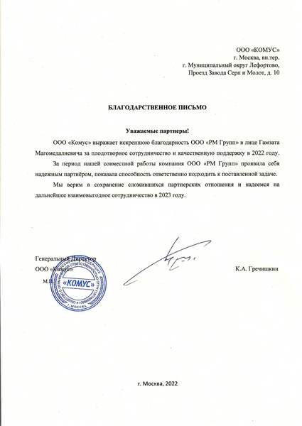
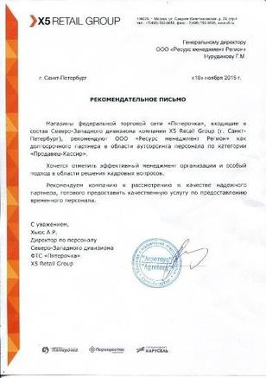





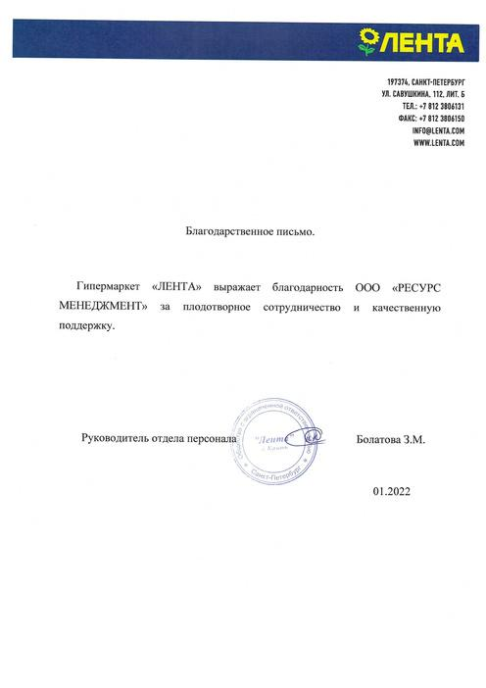

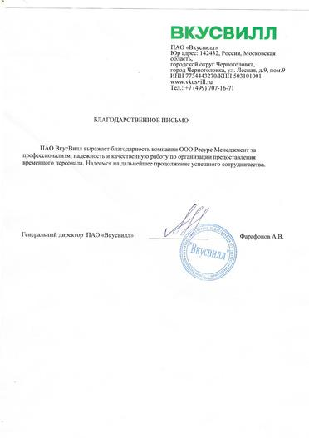




МЫ ПРИЗНАТЕЛЬНЫ ЗА ДОВЕРИЕ

Slide 18















НАШИ ПАРТНЕРЫ

Slide 19














КОНТАКТЫ
г. Москва, Новодмитровская улица, 2к2, 10 этаж
+7 (499) 504-88-04
info@rm-info.ru
НЕ ОТВЛЕКАЙТЕСЬ ОТ РЕШЕНИЯ СТРАТЕГИЧЕСКИХ ЗАДАЧ
КАДРОВЫЕ ВОПРОСЫ БЕРЕМ НА СЕБЯ

Slide 20


